Slide 1
Забуті імена роменських «подєбрадців»

Slide 2
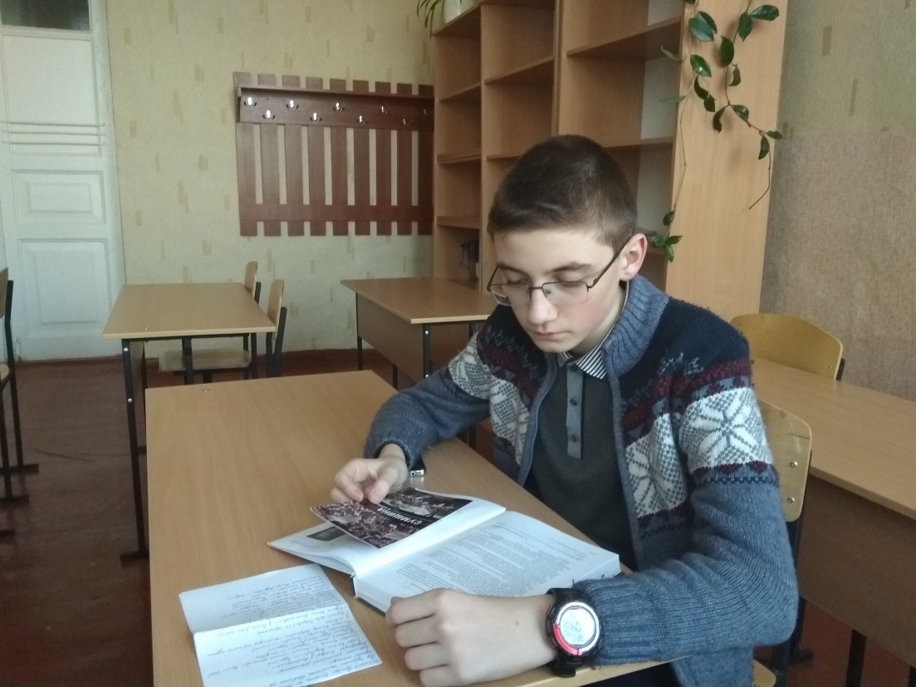
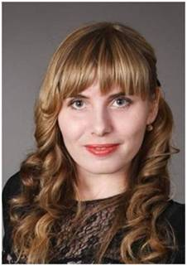
Інформація про авторів
Шульга Юлія Геннадіївна, керівник наукової секції «Історія України» Роменської міської МАН учнівської молоді
Байдужий Вадим, слухач наукової секції «Історія України» Роменської міської МАН учнівської молоді Роменської міської ради Сумської області, учень 7 класу Роменської СЗОШ №2 ім. акад. А.Ф.Йоффе

Slide 3
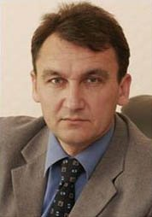
Актуальність дослідження
«Є в нашій історії імена й події, про які треба постійно пам’ятати, шукаючи в них не так фактів минулого, як джерела натхнення для сучасників. Однією з таких подій вважається Українська революція 1917-1920 років та боротьба за збереження державності».
Ця боротьба триває й досі. Незважаючи на те, що незалежна Україна вже зробила декілька кроків на зустріч здійснення споконвічної батьківської мрії – «стати дійсно незалежною, соборною, вільною, європейською державою», - але, все рівно, уроки минулого, а особливо подвиги українських революціонерів 1917-1920 років мають бути взяті до уваги нашими сучасниками.
Особливо цікавими є життєві долі та діяльність українців, яким довелося виїхати за кордон та творити там, несучи зерно української національної ідеї. Багато роменців пов’язали свою подвижницьку діяльність з чехословацьким вищим навчальним закладом – Українською господарською академією у Подєбрадах. Серед них слід згадати Бибіка Василя Андрійовича, Денисенка Григорія Уласовича, Зеркаля Саву Петровича, Храпка Миколу Степановича. Їхні імена поступово повертаються із забуття.
Іванущенко Геннадій
(член Спілки архівістів,
член Вченої ради Центру досліджень визвольного руху)

Slide 4
Науковий апарат
Мета дослідження – познайомитися з життям та діяльністю роменських «подєбрадців».
Завдання дослідження:
прослідкувати основні віхи історії Української господарської академії в Подєбрадах;
познайомитися з життям та діяльністю роменських «подєбрадців» (Бибіка Василя, Денисенка Григорія, Храпка Миколи та Зеркаля Сави) та визначити їхній внесок в боротьбу за українську державність.
Об’єкт дослідження - українська просвітницька діяльність в Українській господарській академії.
Предмет дослідження – революційна діяльність роменських «подєбрадців».

Slide 5
Історіографічна та джерелознавча база
«Сумщина в боротьбі» - 120 біографій козаків і старшин Армії УНР, що народилися на території сучасної Сумської області, а також понад 50 спогадів про їхню участь у Визвольній боротьбі

Slide 6
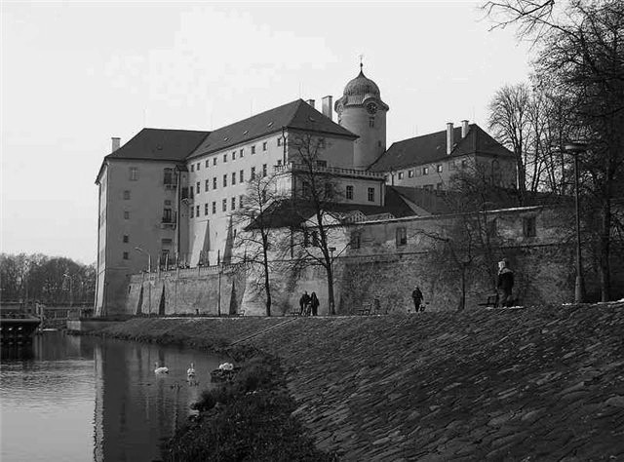
Українська господарська академія (УГА)
«Головне значіння Академії – це те, що вона була єдиною українською високою політехнічною школою по цей бік Збруча. Але цим її значіння не обмежувалося. Вона була не лише школою й центром наукової діяльності, але також одним із видатніших українських громадських і культурних центрів в найширшому розумінні. Біля гуртувалися десятки наукових, культурно-просвітніх, мистецьких, економічних, професійних та спортивних організацій, що своїми зв’язками зі співзвучними їм чужинськими організаціями пропагували українську національну справу. За складом своєї професури й студентства УГА була соборно-українською установою й чимало сприяла зміцненню ідеї духовної соборності української нації»
Думка про її заснування виникла у голови Український громадський комітет (УГК)
М. Ю. Шаповала на початку 1922 р. 19 травня 1922 р. відбулося офіційне відкриття академії, яка розташувалася в невеликому місті Подєбради з населенням близько 6000 мешканців.

Slide 7
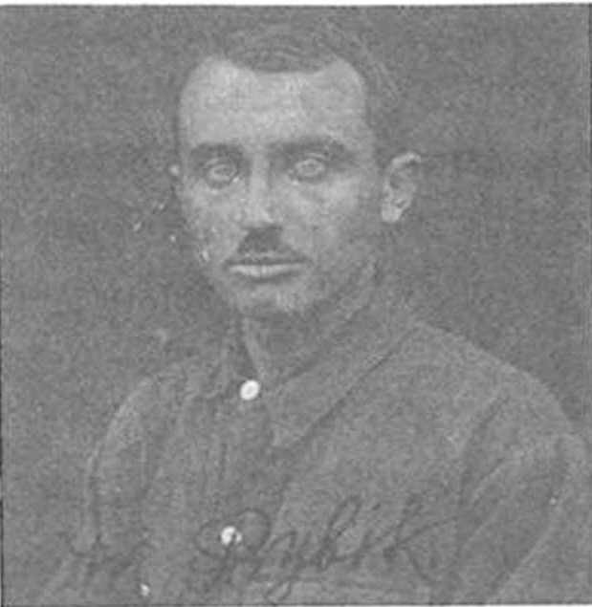
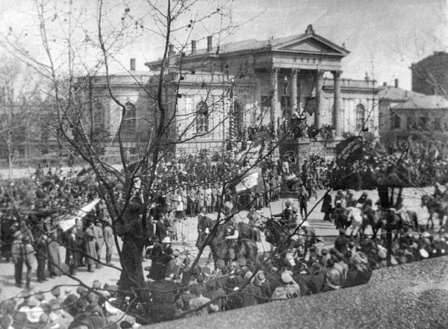
Бибік Василь Андрійович (1894-1955)
Бибік Василь Анндрійович (10.08.1894, с. Гудими Лохвицького повіту Полтавської губернії – 03.08.1955, Нью-Йорк, США) – військовий та громадський діяч, журналіст, інженер-економіст, член «Української хати» (Одеса, 1917), хорунжий 1-го Українського полку ім. Богдана Хмельницького та 1-го Українського запасного полку, член Студентської громади т. Щипйорна (1923); звання – хорунжий військ Центральної Ради, поручик піхоти Армії УНР.
Жив у Німеччині, потім у США. Лицар ордена Залізного хреста і Хреста Симона Петлюри. Довголітній член Товариства абсольвентів УГА, Українського національно-державного союзу і Товариства українських інженерів у США. Похований на Українському православному цвинтарі в Бавнд-Бруці.
«Традиції української державности, прапори славетної Української Армії, що воювала і вмирала за цю державність, були для В. Бибика недоторканою святістю» (В.Приходько)

Slide 8
Спогади Бибіка Василя про маніфестацію в Одесі 1917 року
Нас, українців, дуже цікавила причина інціденту, бо українці з ІІ школи зголосились до нас, щоб йти під укр. прапором. Вийшовши на улицю (Канатна), розташувались в такому порядку: І школа під червоним прапором, далі українці – під жовто-блакитним прапором і ІІ школа під червоним прапором; за ними кулеметний батальйон, а далі, позаду, Артилерійська (гарматна) школа. Лівим боком їхав на коні од голови проводу шкіл начальник ІІ школи полковник гвардії [Михайло] Омелянович-Павленко і, зупинившись біля укр. прапору, звернувся до мене з запитом: хто йде під цим прапором. Я відповів, що українці – нащадки запорозьких козаків. Полковник Омелянович-Павленко з приємною усмішкою заявляє, що він є також нащадок славних задунайських козаків і був би радий їхати під цим чудовим прапором. Я відповів, що цим зробить нам велику честь. Полковник Омелянович-Павленко поїхав далі оглядати свою школу, а ми в цей час передали українцям з ІІ школи, що їх Начальник їхатиме на чолі українців, і у нас дуже збільшилася кількість, так що українці виглядали дуже імпозантно. «Одеський Листок» з 4 березня 1917 року про це писав так: «Під час вчорашньої маніфестації Одеса була заскочена несподіванкою, бо популярний в Одесі Нач. ІІ студентської школи юнаків, полк. гвардії, георгієвський кавалер, з перев’язаною раненою рукою, на чудовому рижому коні вів свою школу під сепаратистичним «українським прапором»
«3 березня ст. ст. 1917 року вперше відбулась в Одесі величава українська маніфестація організованого громадянства міста, разом з військом. Наші дві школи прапорщиків студентського складу також брали участь у цій маніфестації. В І школі мій старший річник мав чимало свідомих українців, які одвідували «Українську хату» в Одесі (головою був знаний військовий лікар полковник [Іван] Луценко – перший самостійник в Укр. Центр. Раді, що в 1919 році загинув на Поділлю в бою проти червоних москалів). Отже, в «Укр. Хаті» було декількома юнаками-студентами 2 березня ст. ст. засновано спілку укр. юнаків у І школі (ІІ школа мала тоді молодший річник, який в більшости складався з москалів). Головою спілки був син відомого українського письменника [Михайла] Коцюбинського – тоді юнак, а нині дипломат-урядовець СССР. В ніч з 2 на 3 березня дами-члени «Укр. Хати» наспіх, але старанно вишили чудовий український прапор для нашої юнацької укр. спілки, під якими ми й вийшли 3 березня на улиці Одеси. Першим прапороносцем був юнкер, нині інж. Сергій Колінський, б. старшина Української Армії. Школи йшли під червоним прапором. На подвіррі касарень 14 стріл. полку, де були розміщені обидві студ. школи старшин, вишикувались юнаки обох шкіл, а українці під своїм жовто-блакитним прапором стали окремо. В цей момент трапився якийсь голосний інцідент між Начальником ІІ школи полковн. Л.-Гвардії М. Омеляновичем-Павленком та завідуючим школами армейським полковником Васильєвим. Між иншим, адьютантом цього Васильєва був штабс-капітан Орлов, по походженню українець, згодом активний український старшина і громадський діяч.

Slide 9
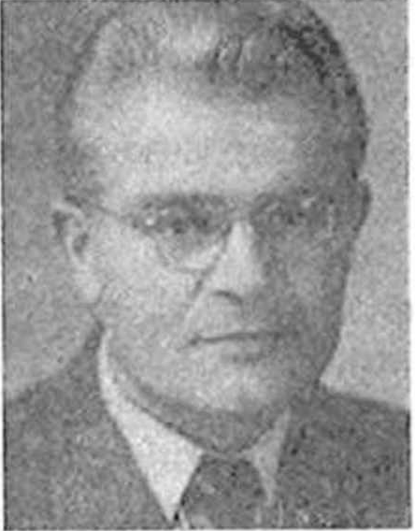
Денисенко Григорій Уласович (1893-1964)
Денисенко Григорій Уласович (23.01.1893, м-ко Сміле Роменського пов. Полтавської губ. – 05.08.1964, Вашингтон, США) – військовий та громадський діяч, службовець, просвітянин, інженер-економіст, журналіст, науковець; заступник голови Рівненської повітової народної управи (1917-1918), повітовий комісар Волинської губернії, помічник армійського прифронтового комісара при Армії УНР (кін. 1918 – кін. 1920), член управи Видавничого товариства при УГА в Подєбрадах (1923); асистент кафедри статистики і лектор УГА в Подєбрадах, завідувач Технічно-друкарського бюро УТГІ (ЧСР), доцент приватно-господарської статистики УТГІ (м. Регенсбург, Німеччина, з 1946 р.), професор статистики УГТІ, заступник голови Товариства прихильників УГА (1947), член Сенату УТГІ (1950-1951), професор Українського технічного інституту (Нью-Йорк), член-кореспондент УВАН у США, член президії Української національної ради від УПСР, заст. голови Президії УНР, співробітник редакції радіо «Голос Америки».
Народився в сім’ї «безконфесійного» селянина-хлібороба. Закінчив Полтавську земську фельдшерську школу (1915). Служив у Роменському повітовому земстві (1915) та російській армії (кін. 1915 – кін. 1917). Працював у губернських і повітових радах Волинської губернії. Українізував військові частини в російській армії (поч. 1917 – літо 1918). Депутат Трудового конгресу (1919). За часів гетьмана Павла Скоропадського під німецьким тиском був висланий до табору в м. Біла (Біла Підляська, Польща). Перебував на адміністративно-політичних посадах – повітовим комісаром у різних повітах Волині. З 1920 р. – в еміграції у Львові. Спільно з Никифором Гірняком, Дмитром Паліївим, товаришем міністра внутрішніх справ Іваном Макухом, губернським комісаром Федором Сумневичем, міністром пошти і телеграфу Іваном Паливодою та ін. створили 10 грудня 1919 р. у м. Хмільнику (Вінницька обл.) Крайову раду Брацлавщини як адміністративний орган кількох повітів Волинської і Подільської губерній. На початку 1920-х років у Львові спільно з А. Петренком та В. Дорошенком створив Допомоговий комітет наддніпрянським втікачам. Зарахований на статистичний відділ економічно-кооперативного факультету (1922). У США брав участь у розбудові Організації українських соціалістів. Жертвував на українську справу. Мав дружину Катерину. Поховали його на Українському православному цвинтарі в Бавнд-Бруці.

Slide 10
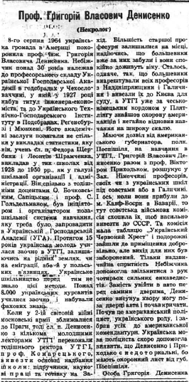
Спогади про Денисенка Григорія Уласовича
«Був дуже добрим товаришем праці, чутливим до біди ближнього, завше допомагав, чим тільки міг. Був толерантний до людей, з якими працював, незважаючи на політичні переконання. Він був приятелем сл. п. Юліяна Павликовського, Степана Барана, Івана Багряного, д-ра Степана Витвицького і багатьох ін. громадських діячів. Мабуть, з огляду на ці особисті прикмети Небіжчика його смерть так зворушила українську громаду в Америці, а на його похорони прийшли діячі майже усіх політичних середовищ» (Яків Зозуля)

Slide 11
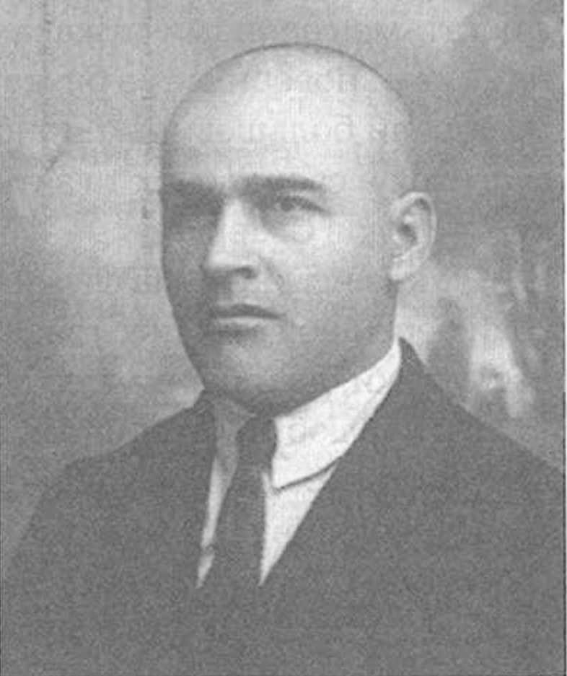
Зеркаль Сава Петрович (1896-1980)
Зеркаль Сава Петрович (11.01.1896, х. Зеркалька Хмелівської вол. Роменського пов. Полтавської губ. – 17.10.1980, Нью-Йорк, США) – військовий та громадський діяч, повстанець, інженер-агроном, педагог, історик, редактор, публіцист, видавець; член управи Товариства українських кооператорів при УГА в Подєбрадах, член Товариства українських студентів-пасічників при УГА (Подєбради, 1924), голова Української громади «Єдність» у Словаччині (ЧСР, 1930), член Братиславського контактного комітету українських організацій Словаччини з метою протестної акції проти польського терору в Східній Галичині (1930), секретар і скарбник делегатури УТГІ, голова управи організації «За волю України» (з 1949 р.), член управи Української громади ім. Микити Шаповала в ЗДА (1953), редактор і видавець журналу «Українське громадське слово» (1953-1958), член Українського історичного товариства; козак Херсонської дивізії Армії УНР (1920).
У 7 років захопився пасічництвом, добре малював. 7 серпня 1915 р. забраний до російського війська. Брав участь у боях проти німців. У січні 1918 р. повернувся додому. Сава був арештований Роменською ЧК. Врятувавшись втечею, пішов у повстанці. 2 січня 1920 р. втік від більшовицьких переслідувань до Румунії, але згодом повернувся в Україну. В Українській армії служив від лютого до вересня 1920, коли перейшов з групою генерала Крауса на територію Чехословацької Республіки. Був у шлюбі з Катериною, але через його еміграцію родина розпалася, а син Петро помер. 1921-го закінчив у Празі шоферські курси та курси трактористів і бджолярів, а 12 жовтня 1923 р. – матуральні курси при УГА в Подєбрадах. Закінчив аграрний відділ аграрно-лісового факультету в Подєбрадах. У 1930 р. заснував «Спілку українських інженерів Словаччини», яка стала організаційним центром для осіб руської (української) національності. Відіграв помітну роль у створенні у Словаччині «Просвіти» та організації українського студентського життя. 1 листопада 1930 р. організував святкування річниці Листопадового зриву 1918 р. Взяв шлюб із словачкою Марією-Терезою Йокутовою, яка подарувала йому двох доньок – Оксану і Василину.
Олександр Капітоненко стверджував, що С. Зеркаль хворів на діабет, а останні п’ять років життя був паралізований і майже нічого не бачив. Похований на Українському православному цвинтарі Св. Андрія в Бавнд-Бруці 20 жовтня 1980 року. У 1990-х дочки Оксана та Василина, виконуючи батьківську волю, побували на його батьківщині та залишили його спогади, написані ним у 1935 р. у Словаччині. Передали їх колишній жительці с. Дзеркальки Роменського району Олександрі Кузьмівні Литвиненко. Володимир Миколайович Кривогуз передрукував їх без змін і опублікував в Інтернеті.

Slide 12
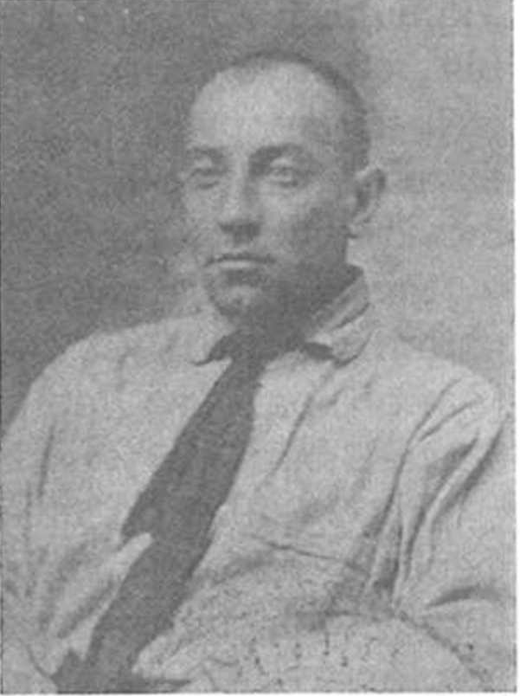
Храпко Микола Степанович (1892-1944)
Храпко («Диканько», «Диканька») Микола Степанович (07.04.1892, с. Гаврилівка Роменського пов. Полтавської губ. – 1944, Прага) – військовий, громадсько-політичний і кооперативний діяч, просвітянин, учитель, інженер-економіст, письменник; завідувач двокласною школою в с. Диканьці Полтавської губ., секретар Селянської спілки і «Просвіти», голова Полтавської філії Українського національного союзу (1918), голова Полтавської «Просвіти», член управління Української громади і Товариства «Січ» (Софія, 1921), голова й організатор Українського культурно-освітнього гуртка в Болгарії (Софія, 1921), Студентської громади, Студентської спілки в Болгарії, завідувач школою і курсами та лектор українознавства при Українському притулку (Софія, 1922), Секретар комісії зі складання економічної української термінології при кабінеті Народного господарства УГА (з 1924), професорський стипендіат економічно-кооперативного факультету УГА в Подєбрадах (з 1927; 1929), член Товариства українських кооператорів, «професор середніх шкіл» (з 1946 р. – м. Виноградів, тепер Закарпатська обл.), викладач у гімназії в м. Рахові.
Храпко Микола Степанович як голова Українського культурно-освітнього гуртка в Болгарії (75 осіб), членами якого могли бути тільки прихильники УНР, улаштовував літературні й музичні вечірки, лекції, курси українознавства, школу для неписьменних. Входив до ініціативної групи «Товариства українських письменників і поетів «Культ». Був «одним з найсолідніших студентів Академії». Жертвував на розвиток Українського Пласту.
Загинув від бомбардування більшовиками (за ін. даними - американцями) Праги.

Slide 13
Висновки
Революційні події 1917-1920 років для України стали поворотним етапом в історії українського народу. Ці часи подарували цілу плеяду національних патріотів, творців української культури – письменників, художників, композиторів, музикантів, акторів, журналістів, редакторів, кооператорів, інженерів, спортсменів, державних, громадських і театральних діячів. Через переслідування та загрозу власного життя багатьом з них довелося виїхати за кордон, там жити та продовжувати свою революційну діяльність. Лише з часом їхні імена почали повертатися.
Для формування своїх ідей вони створювали цілі культурницькі осередки, серед яких поважне місце посідає Українська господарська академія. В її стінах навчалися, працювали та творили вихідці з Роменщини – Бибік Василь Андрійович, Денисенко Григорій Уласович, Зеркаль Сава Петрович, Храпко Микола Степанович. Своєю подвижницькою діяльністю вони здійснили значний вклад у розвиток української державності та української національної ідеї, які й досі не втрачають своєї актуальності.

Slide 14
Дякую за увагу!!!

